Slide 1
DEISY BIBIANA VARGAS RENDON GERENTE COBIENESTAR
RENDICION DE CUENTAS DEL SGSST – 2021
Gerencia

Slide 2
POLITICA DE SST
Es el compromiso de la alta dirección con la seguridad y la salud en el trabajo, expresadas formalmente, que define su alcance y compromete a toda la organización
Notes:
La politica de sst, debe estar actualizada, socializada y publicada en cada centro de trabajo y todos los colaboradores deben tener conocimiento sobre su contenido

Slide 3
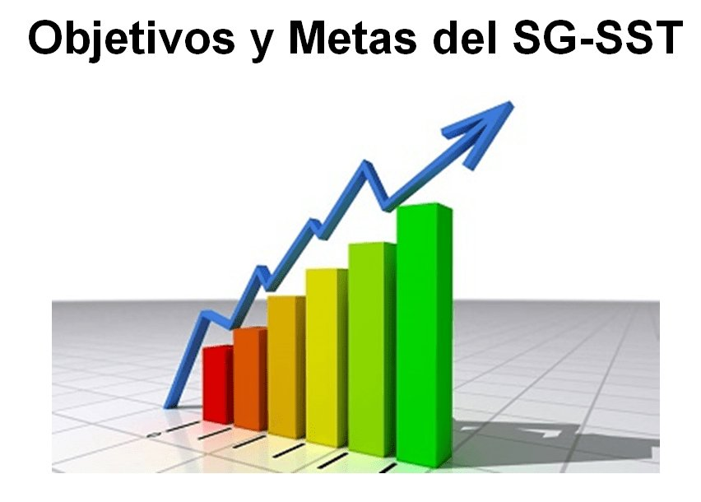

Slide 4
IDENTIFICAR LOS PELIGROS, EVALUAR Y VALORAR LOS RIESGOS, ESTABLECER LOS RESPECTIVOS CONTROLES.
CAPACITACIONES:
Salud mental y relaciones en el trabajo
Habilidades para el manejo del personal
Seguridad vial hacia el manejo defensivo
Conducción segura en motocicleta
Ergonomía para oficinas
Adaptación laboral después del aislamiento
Desorden musculoesqueleticos
Primeros Auxilios y manejo de extintores
Socialización plan de emergencias
PROTOCOLO PREVENCIÓN DEL RIESGO BIOLÓGICO Y PLAN DE CONTINGENCIA
Socialización del protocolo
Campañas sobre el covid-19 de acuerdo a medidas de bioseguridad
ENTREGA DE ELEMENTOS DE PROTECCIÓN PERSONAL PARA CADA UNO DE LOS CARGOS

Slide 5
CUMPLIR CON LA LEGISLACIÓN COLOMBIANA VIGENTE EN MATERIA DE SEGURIDAD Y SALUD EN EL TRABAJO “SST”.
NORMATIVIDAD RELACIONADA CON EL SISTEMA DE GESTIÓN DE SEGURIDAD Y SALUD EN EL TRABAJO APLICABLE A LA EMPRESA
comités de sst (copasst, cocola, brigadas de emergencia)
seguridad social
contratistas
sistema de gestión de seguridad y salud en el trabajo (autoevaluación de estándares mínimos)
covid-19

Slide 6
PROMOVER LA SALUD, ADOPTAR ESTILOS DE VIDA SALUDABLES Y DESARROLLAR ACTIVIDADES EN LA PREVENCIÓN DEL CONSUMO DE SUSTANCIAS PSICOACTIVAS.
Promoción de los 7 pasos para tener estilos de vida saludable
Test de estilos de vida saludables
Valoración Visual
Actividad física

Slide 7
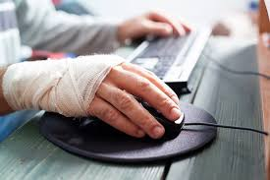
PREVENIR ENFERMEDADES LABORALES, ACCIDENTES DE TRABAJO Y SITUACIONES DE EMERGENCIA.
ENFERMEDADES LABORALES:
examen ocupacional: ingreso, retiro, post incapacidad, traslado y periódico
seguimiento condiciones de salud por enfermedad común y por accidente de trabajo.
promocion de pausas activas (copasst y sst)
ACCIDENTES LABORALES:
Accidentalidad
2018=54
2019= 37
2020=11
2021=14
SITUACIONES DE EMERGENCIA:
Planes de emergencia
Brigada de emergencia
inspecciones
Simulacros

Slide 8
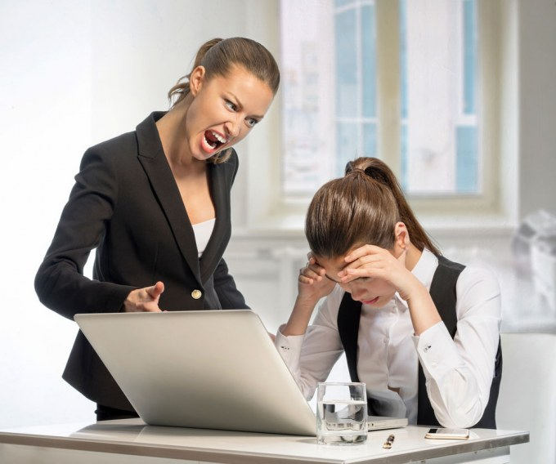
PREVENIR EL ACOSO LABORAL Y PROMOVER UN AMBIENTE DE CONVIVENCIA.
Comité de convivencia laboral periodo 2020-2022
Campañas: Tips para convivir en armonía, inteligencia emocional , Distribución del tiempo, Acoso laboral, Manejo de finanzas cuando quedan sin empleo.
Formato para presentar situaciones de acoso laboral

Slide 9
AVANCE DEL SISTEMA DE GESTIÓN DE SEGURIDAD Y SALUD EN EL TRABAJO
2016 | 2017 | 2018 | 2019 | 2020 | 2021
20% | 75% | 80% | 90,5% | 91,75% | 98%

Slide 10
INVITO A TODOS LOS COLABORADORES DE LA EMPRESA, A TENER:
A participar los 7 pasos para tener estilo de vida saludable
Tener autocuidado en el trabajo, con el fin de prevenir enfermedades y accidentes laborales
Participar en las actividades programadas por sst activamente,
Reportar los accidentes e incidentes laborales a tiempo
Usar adecuadamente los elementos de proteccion personal

Slide 11
A TODAS LAS COORDINADORAS Y AUXILIARES ADMINISTRATIVAS QUE APOYARON EN EL CUMPLIMIENTO DE LAS ACTVIDADES PROPUESTAS EN SST
GRACIAS A LOS COMITES DE SST (COCOLA, COPASST Y BRIGADA DE EMERGENCIA)
GRACIAS A TODOS LOS COLABORADORES POR EL COMPROMISO Y AUTOCUIDADO EN EL TRABAJO

